Slide 1

Strojní zařízení –Auto domýchavač
Název školy | SŠHS Kroměříž
Číslo projektu | CZ.1.07/1.5.00/34.0911
Autor | Josef Gorčík
Název šablony | VY_32_INOVACE SPV
Název DUMu | STZ.1809.1U
Stupeň a typ vzdělávání | Střední vzdělání s výučním listem, odborné učiliště
Vzdělávací oblast | Zednické práce
Vzdělávací obor | Strojní zařízení
Vzdělávací okruh | Auto domíchávače
Druh učebního materiálu | Prezentace
Cílová skupina | Žák, 16 - 19 let
Anotace | Prezentace komplexně seznamuje žáky s auto domíchavači.
Speciální vzdělávací potřeby | - ano-
Klíčová slova | Auto domíchávače
Datum | 8. 6. 2012

Slide 2
Auto domíchávač
Přepravuje hotovou směs na staveniště. Po dobu přepravy se beton míchá kývavým pohybem míchacího zařízení. Použití domíchávačů je určeno na krátké vzdálenosti.

Slide 3
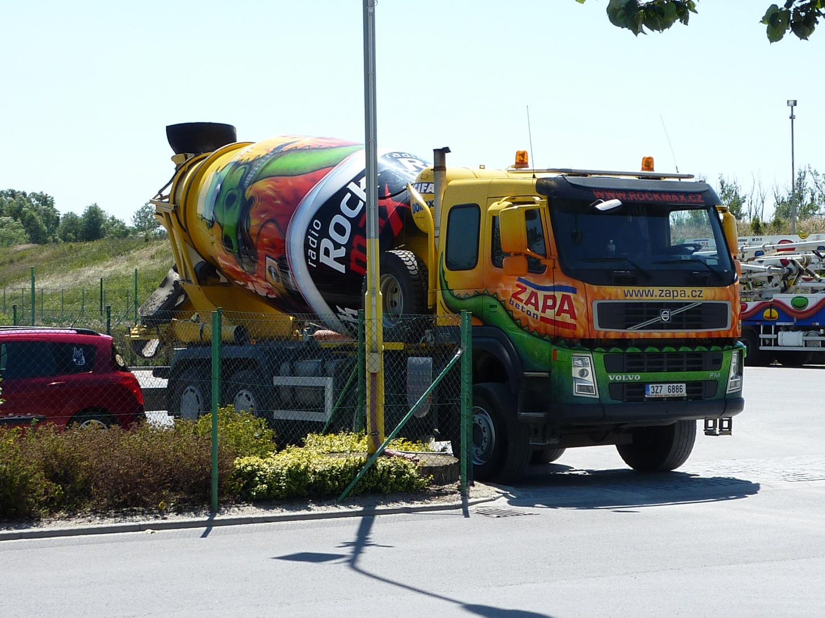
Auto domíchávač

Slide 4
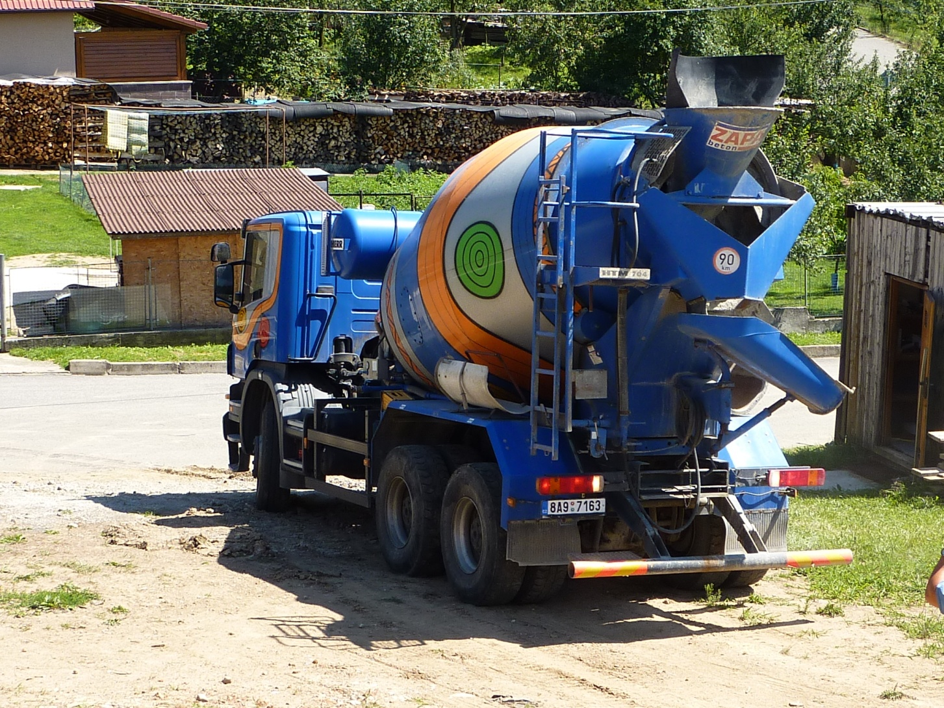
Auto domíchávač

Slide 5
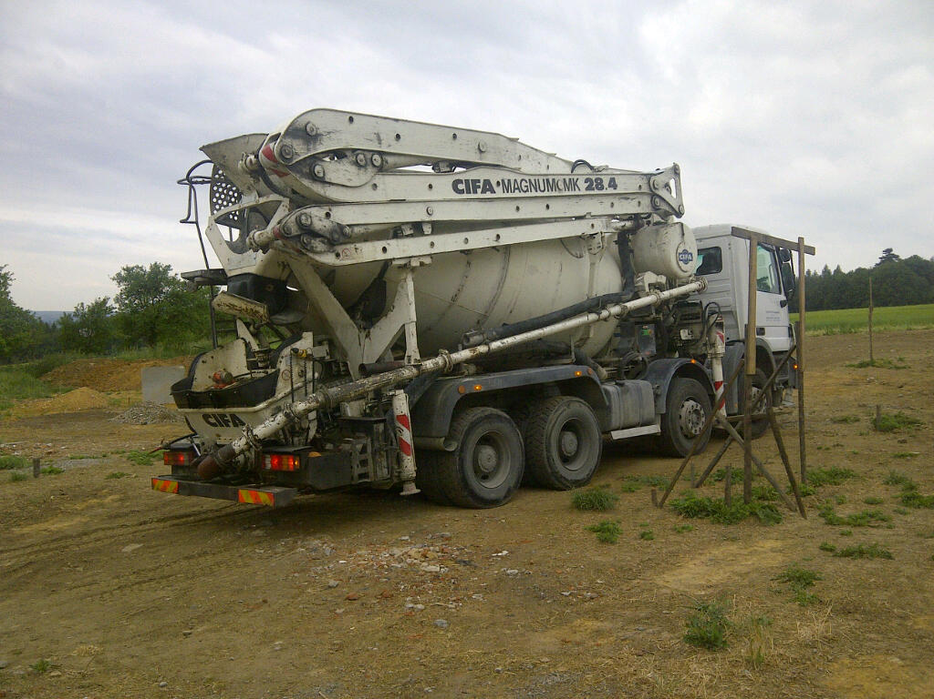
Auto domíchávač s pumpou

Slide 6
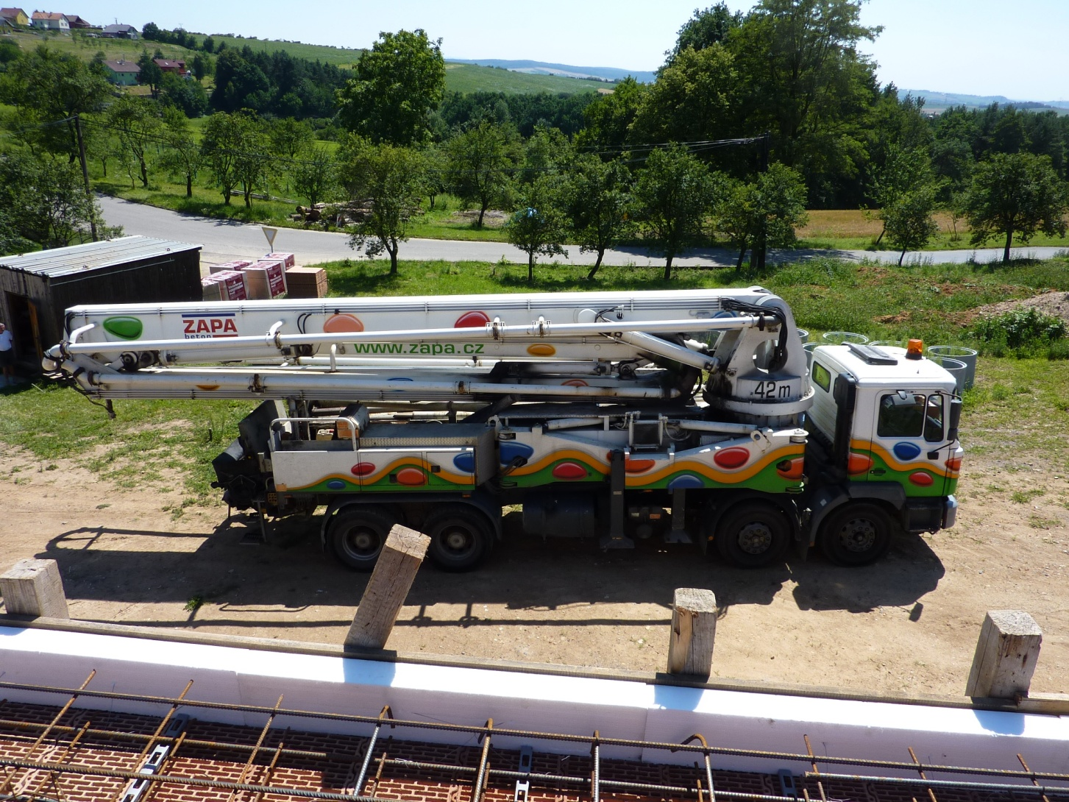
Pumpa na beton

Slide 7
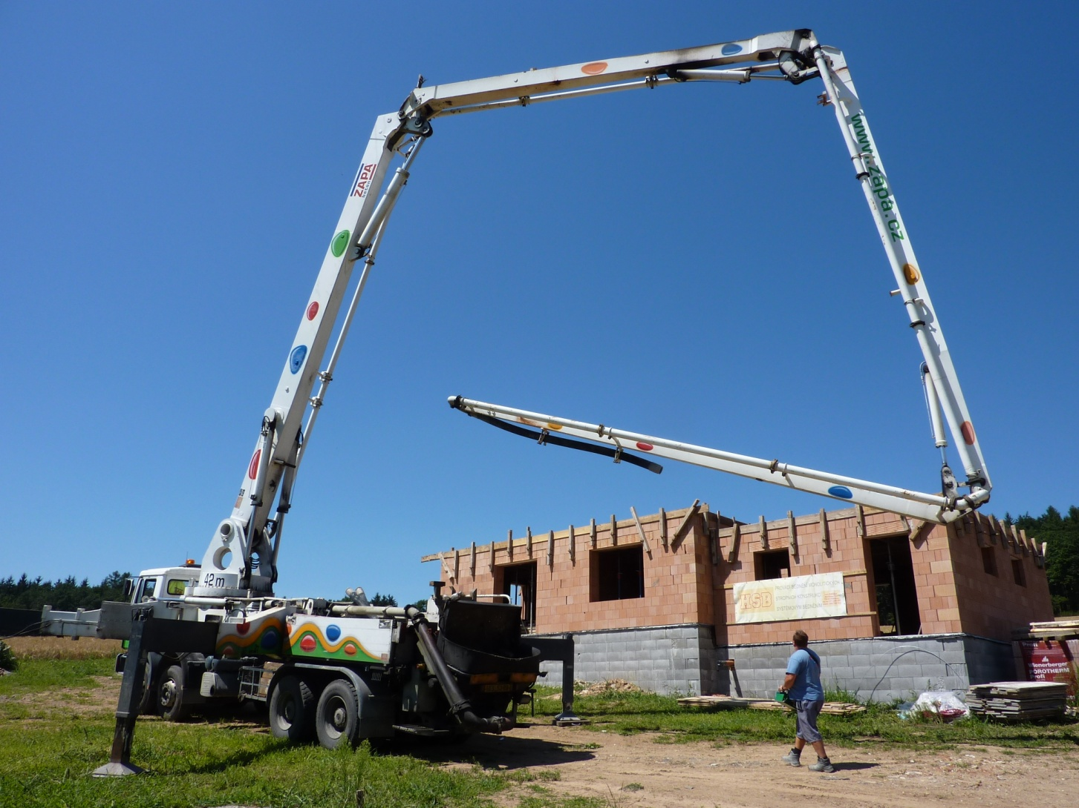
Doprava betonu do výšky 42m

Slide 8
Kontrolní otázky:
Jaký je rozdíl mezi automobilovou míchačkou a autodomíchávačem
Co je pumpa na beton

Slide 9
Použitá literatura: učebnice pro
odborná učiliště, ISBN 80-7320-079-1
Obrázky jsou osobním dílem autora

